Slide 1
Mathematik 10 Abels

Slide 2

$\sqrt{x^{4}}⋅\sqrt{x^{6}}=…$
$\sqrt[n]{a^{n−1}}⋅\sqrt[n]{a}=…$
$\sqrt{x⋅\sqrt{x⋅\sqrt[3]{3}}}=…$

Slide 3
Welche Klassen von Funktionen unterscheiden wir?

Slide 4
Präsentation
Exponent positiv und gerade: Ole, Ahmet, Lukas, Alina, Charlotte, Keziban
Exponent positive und ungerade: David, Amin, Una, Hamed, Vic, Alia
Exponent negative und gerade: Eljar, Fabrice, Murtaza, Ayoub, Sara, Sahra
Exponent negative und ungerade: Selim, Ansar, Ledion, Xenia, Selina, Hoda

Slide 5
Präsentation
Drei Graphen mit Gleichung und Tabelle
Definitions- und Wertebereich
Gemeinsame Punkte
Symmetrie
Monotonie

Slide 6

Drei Graphen mit Gleichung und Tabelle
Definitions- und Wertebereich
Gemeinsame Punkte
Symmetrie
Monotonie
Potenzfunktionen: $f\left(x\right)=x^{n}$
Exponent | gerade | ungerade
positiv
negativ

Slide 7
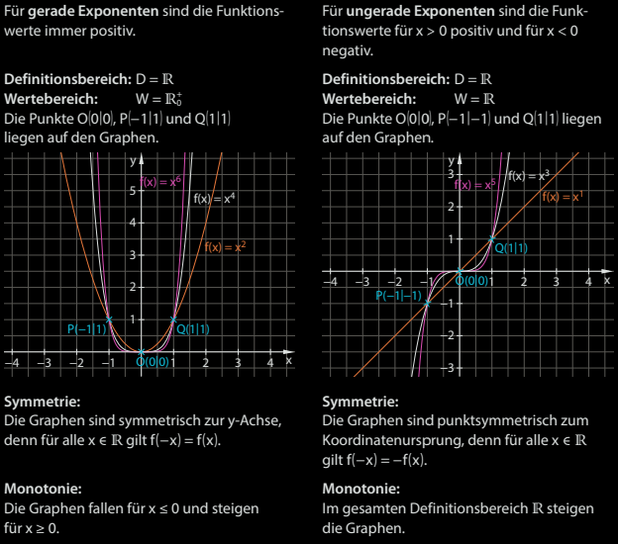
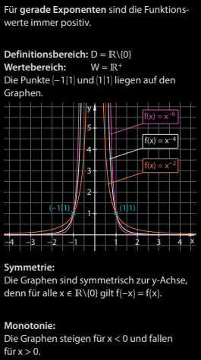
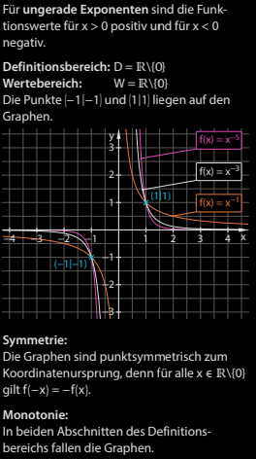
Drei Graphen mit Gleichung und Tabelle
Definitions- und Wertebereich
Gemeinsame Punkte
Symmetrie
Monotonie
Potenzfunktionen: $f\left(x\right)=x^{n}$
Exponent | gerade | ungerade
positiv
negativ

Slide 8

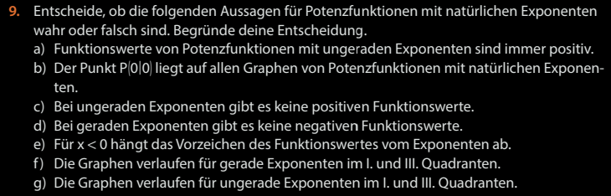
Fun28

Slide 9
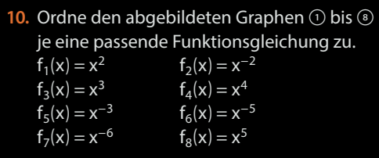
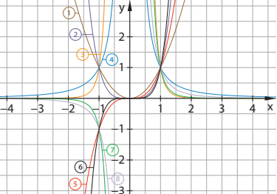
Fun33,34

Slide 10
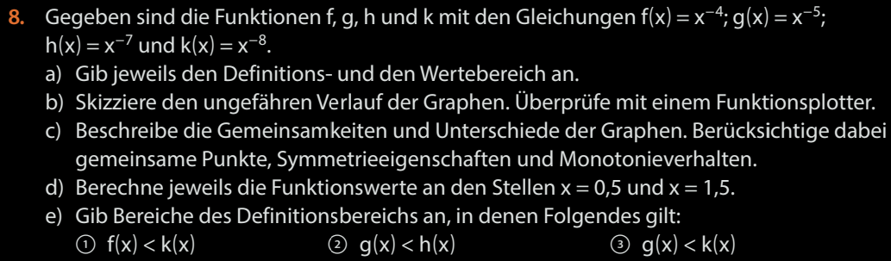
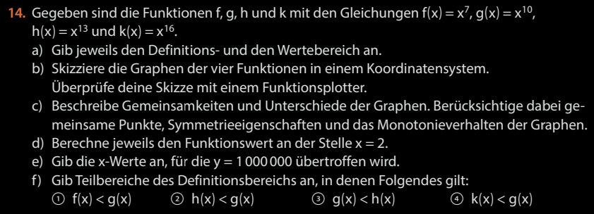
Fun30,33

Slide 11
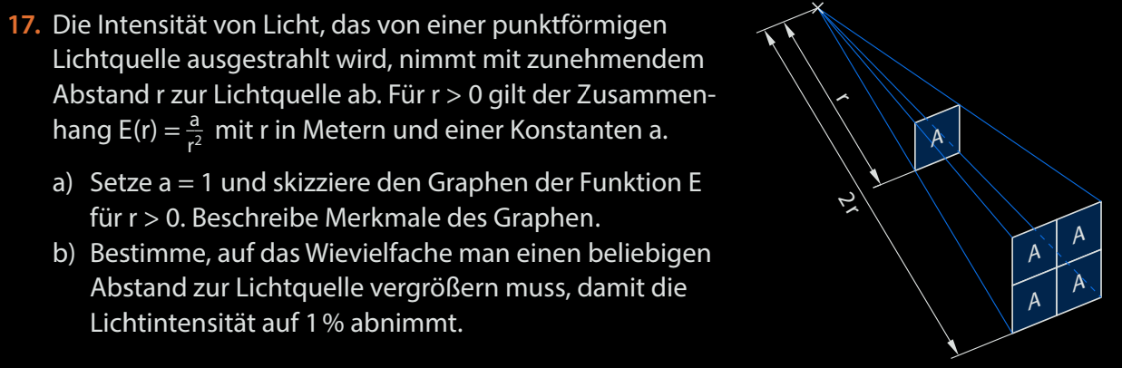
Fun34

